Slide 1
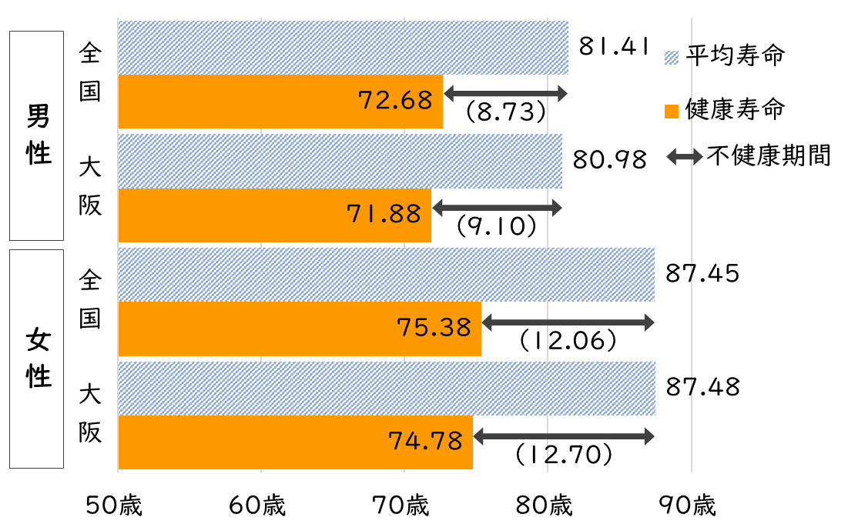
大阪府循環器病対策推進計画の概要
策定の趣旨
◆計画の趣旨
  脳卒中や心臓病などの循環器病が、国民の疾病による死亡の原因及び介護を要する状態となる原因の主要なものとなっていることから、急性期から回復期・慢性期まで一貫した診療提供体制の構築が求められている。
  ⇒ 幅広く循環器病対策を総合的に取り組むことを目的として、計画を策定。
  ◆計画の位置付け
  健康寿命の延伸等を図るための脳卒中、心臓病その他の循環器病に係る対策に関する基本法（平成30年法律第105号。以下「基本法」という。）に定める「都道府県循環器病対策推進計画」
◆計画期間
  令和4年度から2年間（「第7次大阪府医療計画」等、保健、医療及び福祉に関する事項を定めた計画等の終了時期に合わせる。）
個別施策（取組内容）
全体目標
「健康寿命の延伸」及び「循環器病の年齢調整死亡率の減少」の実現
（参考）第３次大阪府健康増進計画：２０２３年度までに２歳以上の健康寿命の延伸（Ｈ２５年比較）
項目 | 主な目標・指標
① 循環器病の発症予防や重症化防止などの知識の普及啓発 喫煙、飲酒などの「8つの重点分野」における生活習慣病の予防 重症化防止に向けた府民への啓発 | 【第3次大阪府健康増進計画】 成人の喫煙率（男性/女性、H28年⇒R5年度） 30.4%/10.7％⇒15%/5% 特定健康診査受診率 （H27年度⇒R5年度） 45.6%⇒70%以上 特定保健指導実施率 （H27年度⇒R5年度） 13.1%⇒45% 【大阪府医師確保計画（2020年度～2023年度）】 キャリア形成プログラム作成率（R2年度以降新規対象者、H30年度⇒R5年度） 40％⇒100% 【第7次大阪府医療計画】 脳卒中救急搬送患者における搬送困難患者数（H27年⇒R5年度） 891件⇒「減少」 心血管疾患救急搬送患者における搬送困難患者数（H27年⇒R5年度） 1,136件⇒「減少」 訪問診療件数 （H26年9月⇒R5年度） 107,714件⇒190,820件 介護支援連携指導料算定件数（H27年⇒R5年度） 25,321件⇒37,230件 「リハビリテーション等の取組」では、左記の取組を進めることにより、効果的・効率的な医療体制の構築をめざすとしている。
② 循環器病を予防する健診の普及や取組の推進 定期的な健診の受診による、疾患の早期発見につながる取組の推進 疾患発見時の速やかな医療機関への受診及び疾患に応じた継続的治療につながる取組の推進
① 救急医療体制の整備 大阪府救急搬送支援・情報収集・集計分析システム（ORION）を活用した、迅速かつ適切な救急搬送 12誘導心電図の導入促進及び救急隊員の学習機会の確保 「キャリア形成プログラム」及び地域医療支援センターの運営等による医師確保
② 循環器病に係る医療提供体制の構築 ORIONを活用した循環器病にかかる搬送・受入れに関する課題に対する検証・分析 脳血管疾患及び心血管疾患の医療体制等の把握及び地域の医療機関の自主的な取組の促進 小児期から成人期への移行医療支援及び療養生活に係る情報提供及び相談支援の在り方検討 など
③ 社会連携に基づく循環器病対策及び循環器病患者支援 在宅医療サービスの基盤整備、人材育成、医療職及び介護職に対する在宅医療の理解促進 「日常の療養支援」などの4つの場面における医療・介護連携に関する取組推進 など
④ リハビリテーション等の取組 理学療法士、作業療法士及び言語聴覚士養成所への指導・助言による適切な運営
① 循環器病に関する適切な情報提供・相談支援 循環器病患者及びその家族が必要とする情報収集及び情報提供の促進 循環器病患者及びその家族が抱える悩み等に関する関係相談機関の連携促進
② 循環器病の緩和ケア 循環器病患者に対する緩和ケアの方法・体制等の検討
③ 循環器病の後遺症を有する者に対する支援及び治療と仕事の両立支援・就労支援 高次脳機能障がい支援拠点機関が中心となって展開する研修会や普及啓発等を通じた支援力向上、理解促進 両立支援コーディネーターの周知、関係相談機関との連携による治療と仕事の両立支援 など
① 循環器病対策を推進するために必要な基盤の整備 循環器病に関する情報収集の実施及び国が進める相談支援等への協力
（1）循環器病予防の取組の強化
（2）保健、医療及び福祉に係るサービスの提供体制の充実
現状
◆平均寿命と健康寿命との差（R1）
◆大阪府の年齢調整死亡率の推移
（人口10万人対）
男性
※実線：心疾患（高血圧性を除く。）
点線：脳血管疾患
女性
◆大阪府の主要死亡原因（R1）
◆「要支援状態」又は「要介護状態」に至った原因（R1）
（3）循環器病患者等を支えるための環境づくり
循環器病
22.2％
循環器病
22.2％
基本的な方向性・重点課題
基本的な方向性
（4）循環器病対策を推進するために必要な基盤の整備
①循環器病の発症予防及び重症化防止 の推進
② 循環器病患者に対する医療、福祉 サービスの継続的かつ総合的な実施
推進体制・計画の評価
  「大阪府循環器病対策推進懇話会」を設置し、循環器病対策に関わる方々からの意見聴取の場を設け、実効性を高める取組の推進
  適切なデータに基づく進捗管理
重点課題
①循環器病に関する正しい知識に基づく 自己管理行動の定着
② 循環器病に関する治療（急性期から回復期・慢性期まで）や療養支援などの体制の整備

